Slide 1
Til deg som skal holde dette foredraget
Dette er en presentasjon som informerer om OD, Årets prosjekt, OD+korona, jobber og undervisning. Den passer til
foreldremøter (fjern da slide 6)
lærermøter
På slide 10 er det lagt opp til at dere selv kan legge inn informasjon spesifikk for deres egen skole, både med tanke på deres Internasjonale Uke og deres skoles koronaregler. Slide 11 må dere tilpasse enten til lærere eller foreldre.
Det er bare å endre ting i presentasjonen og manuset,
dette er bare et forslag til hva som bør med.
Masse lykke til (og husk å slette dette lysbildet)

Slide 2
2020
Notes:
Hei alle sammen!
Dette er en kort presentasjon om OD, Årets Prosjekt, jobber osv.

Slide 3
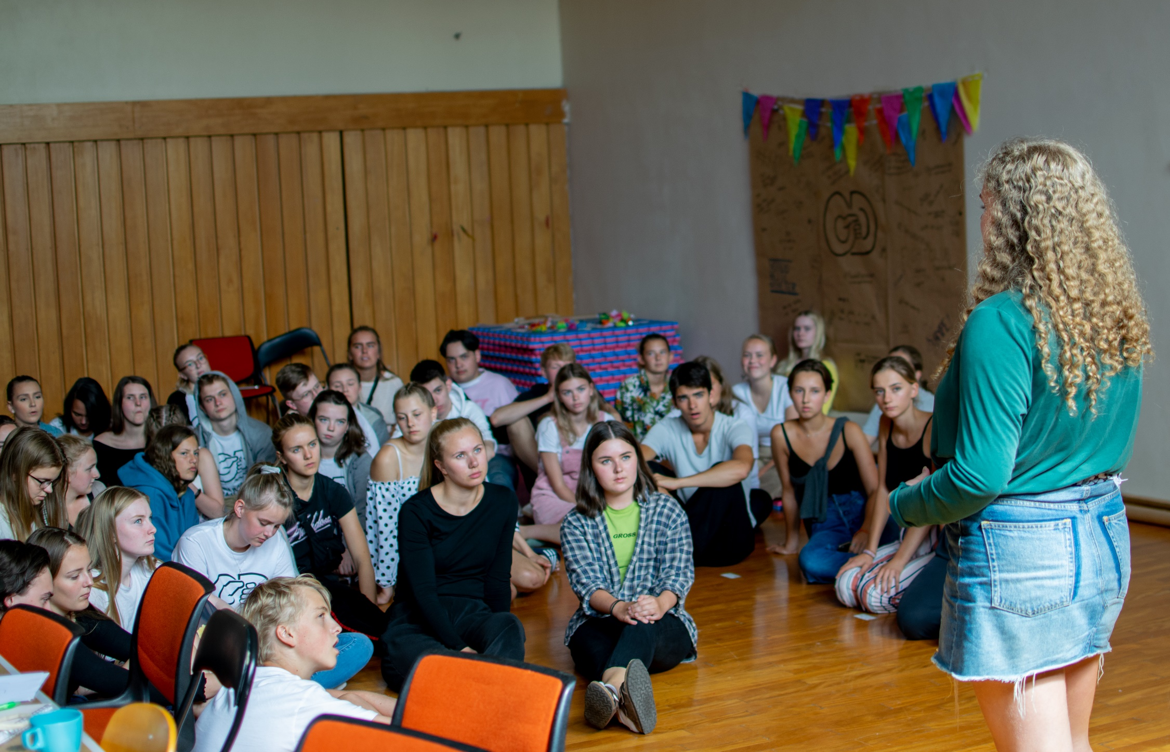
Operasjon Dagsverk
Solidaritetsaksjon siden 1964
Av, med og for ungdom
Mulighet til å lære og bidra
Notes:
Operasjon Dagsverk ble starta i 1964, så det er kanskje mange av dere som har deltatt også.
Det er en solidaritetsaksjon, som gir ungdom muligheten til å gi en dag av sin utdanning for å tjene inn penger til noen andres utdanning.
Operasjon Dagsverk er av, med og for ungdom. Det er ungdom som arrangerer OD på skolen, ungdom som jobber på OD-dagen, og ungdom som mottar pengene som tjenes inn.
Men aller viktigst gir det elevene mulighet til å lære om verdensproblematikk og et spennende prosjekt, muligheten til å skaffe seg en jobb, og bidra til en litt mer rettferdig verden.

Slide 4
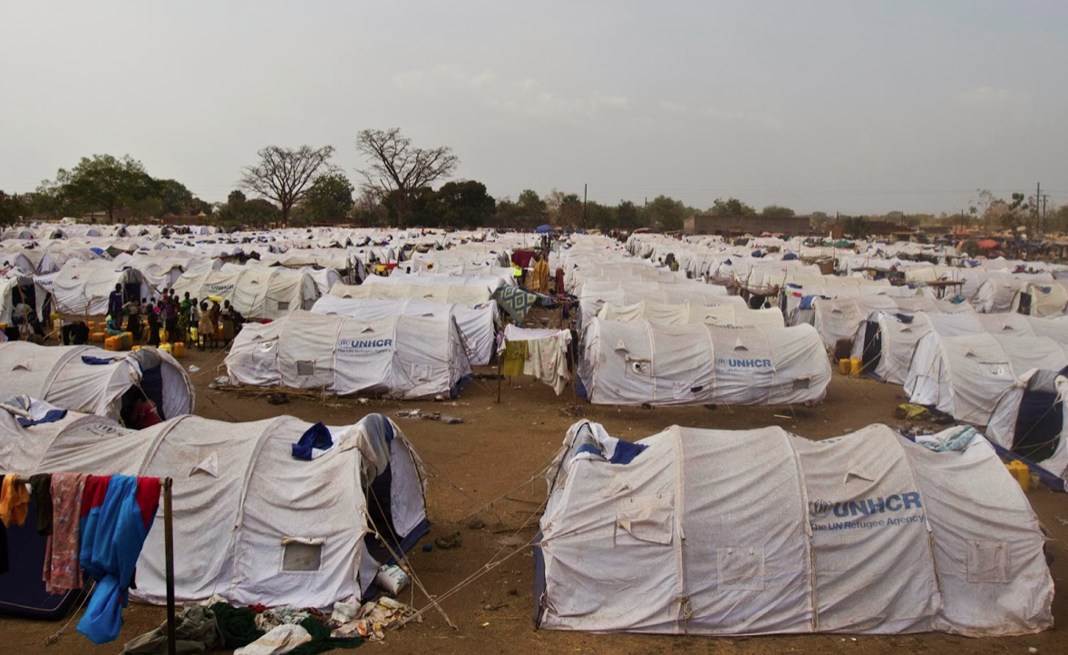
Årets prosjekt – utfordringene
Over 1 million flyktninger
Traumatiske opplevelser
Konflikt mellom ulike grupper
Mangel på skolegang
Notes:
Pengene som jobbes inn på årets OD-dag kommer til å gå til prosjektet vårt i Uganda.
Siden 2013 har over en million mennesker flyktet fra Sør-Sudan til nordlige Uganda.
Og selv om det for mange er en lettelse å komme til flyktningleirene så møter man fortsatt mange utfordringer. For det første så har mange mista familien sin eller opplevd grusomme voldshandliger. Disse traumatiske opplevelsene gjør at det er vanskelig å fungere i hverdagen.
Det andre er at det er vanskelig når ulike grupper skal leve sammen. Lokalbefolkningen er ikke særlig rike selv, og mange steder oppstår det konflikt rundt det at lokalbefolkningen mister skogen sin, eller møter mer konkurranse om jobbene fordi det har kommet så mange flyktninger.
Det siste er at veldig mange kommer uten skolegang, og fremtidsutsiktene kan være få dersom man sliter med traumatiske opplevelser eller ikke får gå på skolen.

Slide 5
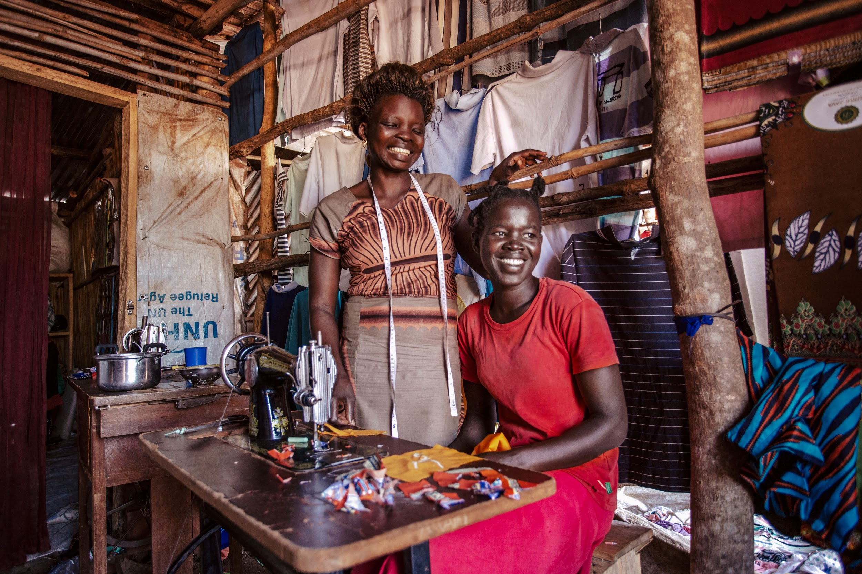
Årets prosjekt - tiltakene
Ettårige livsmestringskurs
Traumebearbeiding
Dialog
Utdanning
Les mer på od.no/pushgrensene
Notes:
Strømmestiftelsen, som vi samarbeider med i år, har utvikla en egen type ettårig livsmestringskurs, som passer veldig godt til akkurat denne situasjonen. Det består av tre deler:
Traumebearbeiding
Mange unge på flukt er blitt utsatt for vold og overgrep. Dette gjør at både skolen og hverdagen kan bli vanskelig å håndtere. Prosjektet tilbyr gruppeterapi og samtaler for ungdom som sliter med vanskelige opplevelser.
Dialog
Ungdom som har flyktet til Nord-Uganda lever side om side med lokalbefolkningen. Prosjektet skal jobbe for at de to gruppene skal bli kjent og forstå hverandre bedre, for å unngå konflikt. Programmet er designet slik at ungdommene skal spre denne kunnskapen videre.
Utdanning
Uten grunnleggende utdanning har du få muligheter i livet. Prosjektet skal gi lese- og skriveopplæring, og opplæring i et yrke. Med utdanning kan ungdom selv skape seg en bedre framtid.

Slide 6
OD i undervisninga
Tilpassa nye læreplaner
od.no
Foredrag
Filmer
Oppgaver og ressurser
Notes:
OD sentralt lager undervisningsopplegg som er tilpassa de nye læreplanene, og de tverrfaglige temane folkehelse & livsmestring, demokrati & medborgerskap & bærekraftig utvikling
Alt dette finner dere på od.no → Hvordan gjennomføre OD → Oppgaver og ressurser
Her ligger det ressurser som handler om verdensproblematikk, og om Årets prosjekt i mange ulike fag. Mange av oppgavene fungerer også godt digitalt.
Som skole kan vi bestille foredrag om verdensproblematikk eller Årets prosjekt fra OD, holde foredragene selv, eller vise en film som erstatter Årets prosjekt-foredraget. Mer info på od.no/foredrag.
OD tilbyr også en rekke filmer, en de har laget selv, og flere som FN-sambandet viser, i tillegg til en rekke oppgaver, ressurser og øvelser.

Slide 7
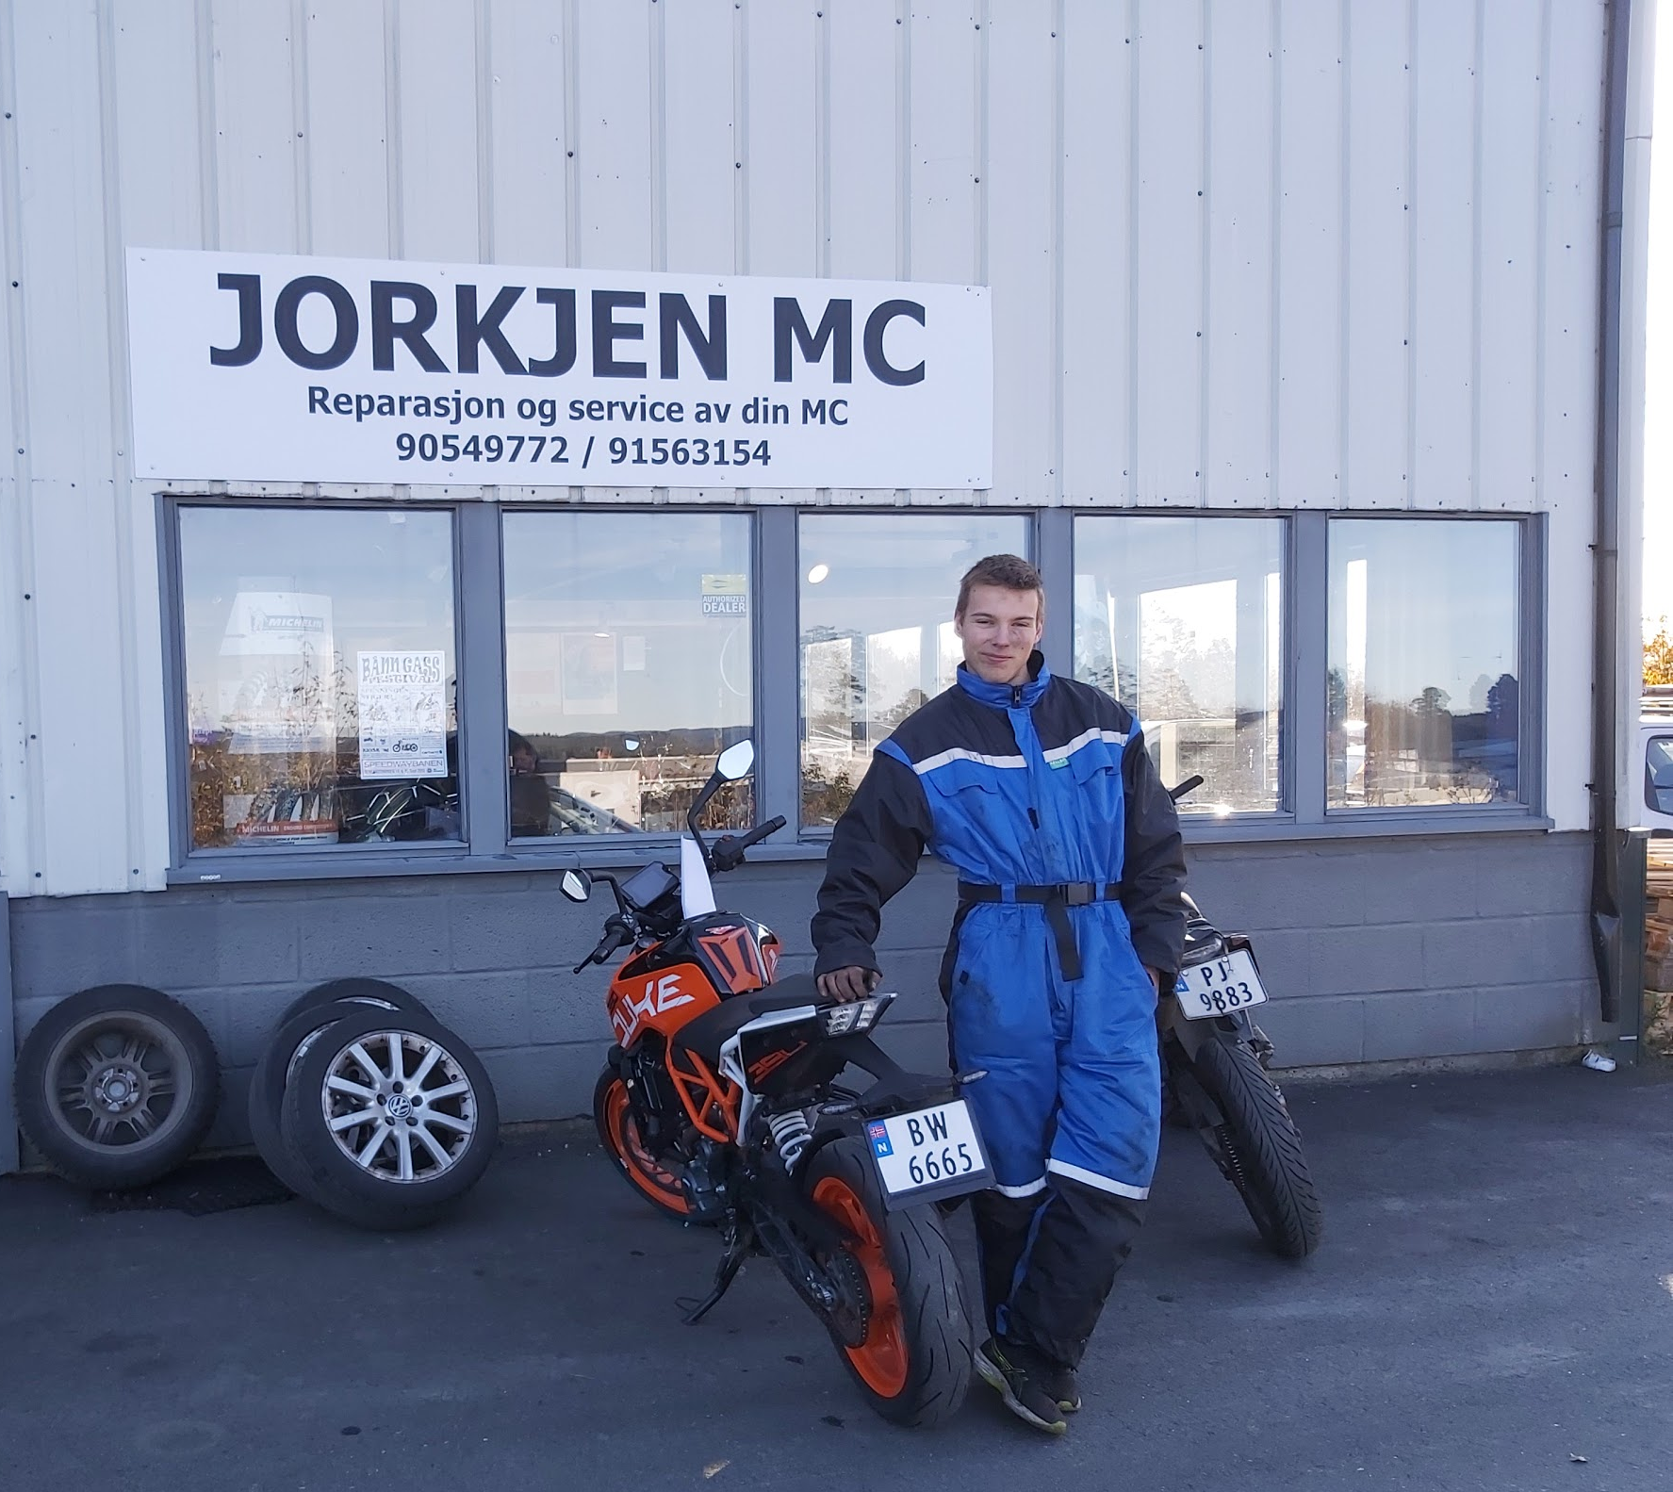
Jobber & alternative løsninger
Praktisk
Betaling
Forsikring
Fravær
Mer utfordring med jobber
Kjenner dere noen som trenger elever? Bedrifter/privatpersoner osv.
Notes:
Aller først litt om det praktiske:
Betaling er veldig enkelt. For å betale går man bare inn på betal.od.no. Og her kan man betale med kort eller vipps.
Elevene er forsikra gjennom skolen når de jobber på OD-dagen
Elevene som ikke jobber må møte på skolen for eget opplegg for å ikke få fravær
Mange steder går det kanskje fint å jobbe på nærmeste butikken eller cafeen, og det ligger ofte jobber ute på od.no/jobber, men for andre kan det kanskje være mer utfordrende å skaffe jobber i år.
Derfor er det viktig at hvis dere kjenner noen, bedrifter eller privatpersoner, at dere får de til å legge ut jobbene sine på od.no/jobber-ny eller ansette elever de kjenner.

Slide 8
Bidra.no/od
Skap et prosjekt
Bruk bidra som bankterminal
Bruk QR-koden
Finaniser gjennom kontakter
eller med sosiale medier
Notes:
I tillegg så har vi et samarbeid med bidra.no.
Der kan man lage sin egen jobb.
Dersom en hel klasse skal ha en konsert kan de registere det her, så får de en QR-kode alle som kjøper billetter kan scanne for å betale.
Eller hvis man plukker søppel på OD-dagen kan man dele bidra-prosjektet sitt på sosiale medier i etterkant og få bekjente til å finansiere det.
Det er utrolig mange muligheter med bidra.no, både til å jobbe digitalt, og til å jobbe kontantløst. Så ta det i bruk!

Slide 9
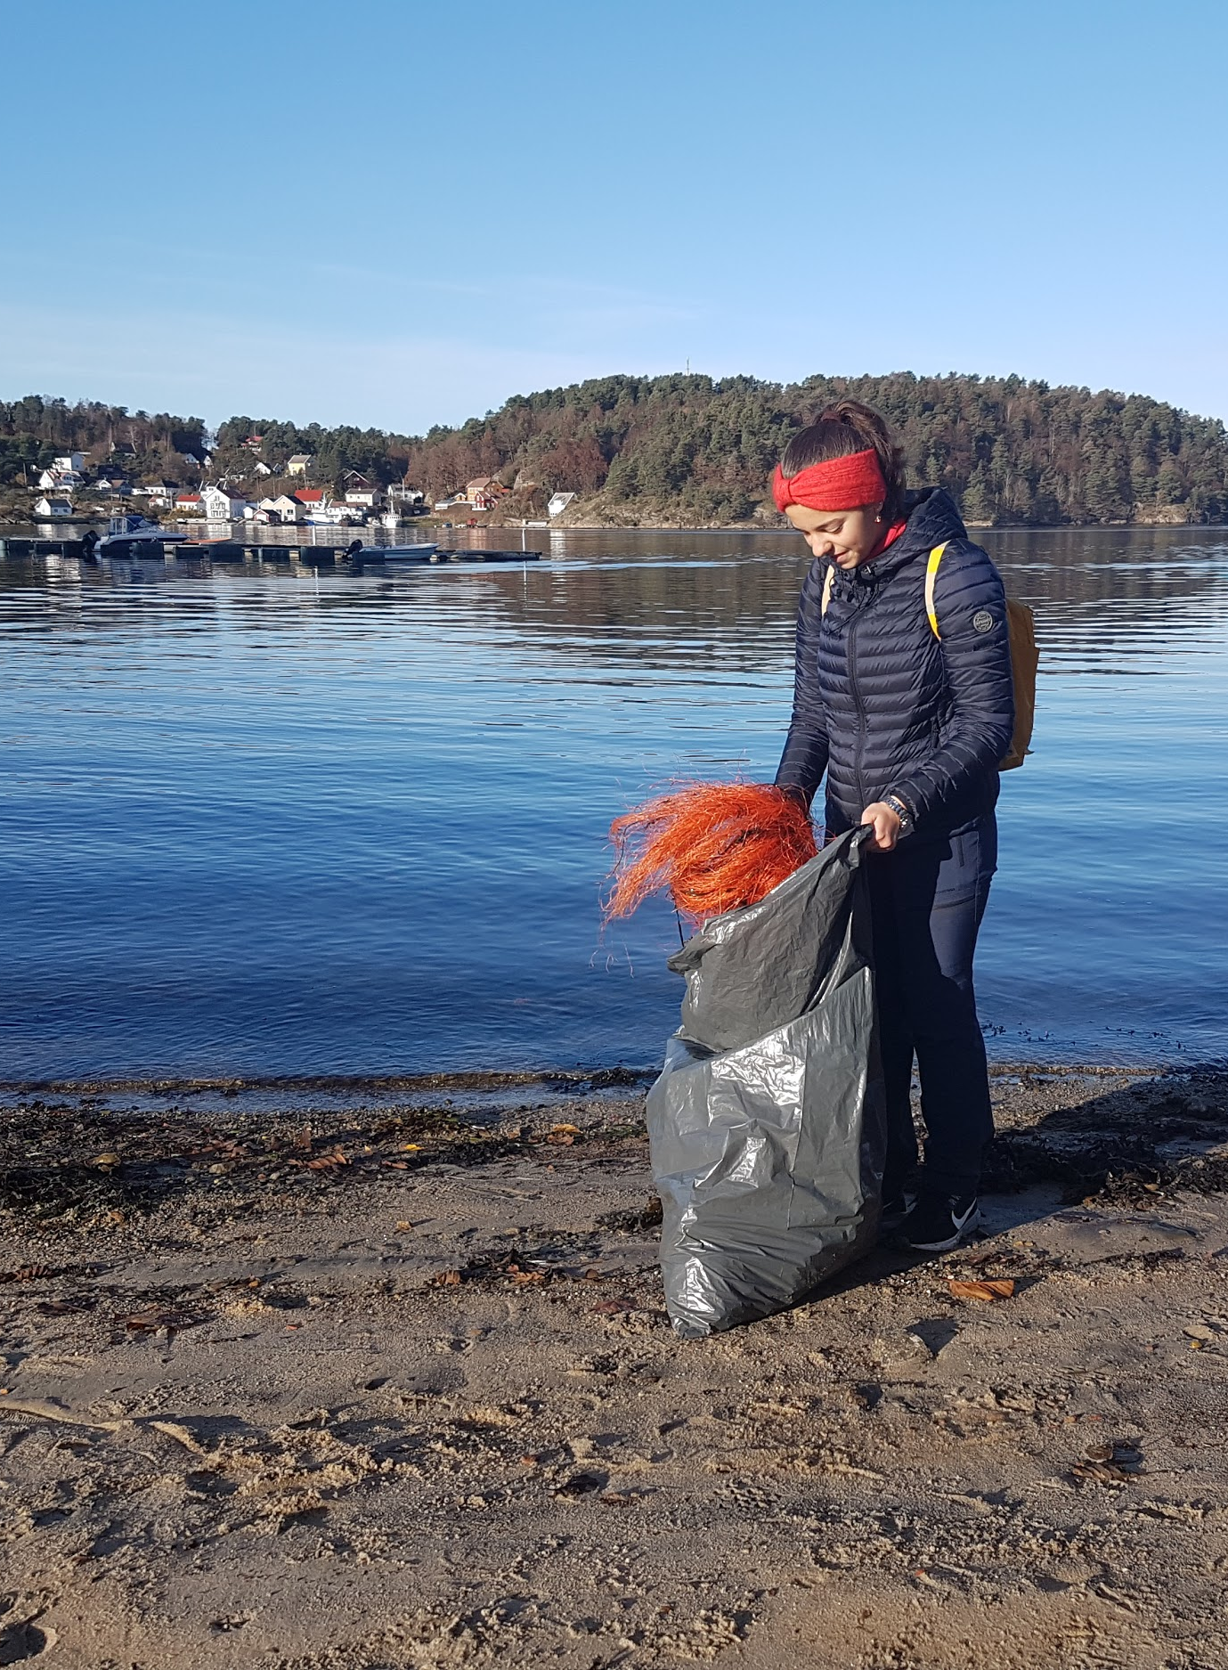
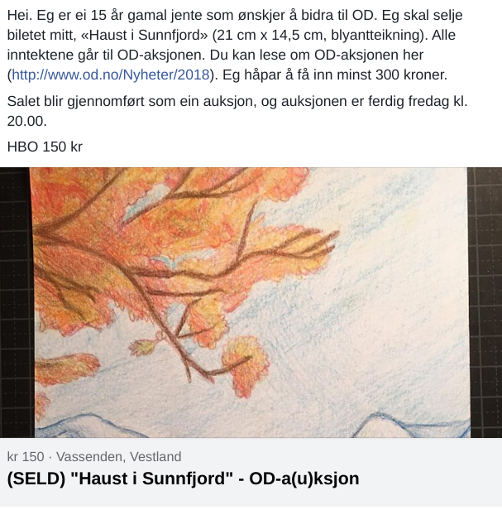
Notes:
Poenget er at det er utrolig mange måter å jobbe på, om man vil plukke søppel, selge tegningene sine eller spille musikk. Så korona trenger ikke være en stopper for engasjementet!

Slide 10
OD på *navn på skolen din*
Her er tanken at dere kan fortelle litt om hva dere planlegger på deres skole, av aktiviteter eller helt andre ting.
Selvfølgelig bare hvis dere ønsker

Slide 11
Hva nå? – deres rolle
Oppfordre til bruk av bidra.no/od
Spre ordet om jobber til bekjente
Bruk undervisningsmateriellet på od.no (til lærere)
Dere er viktige for OD!
Notes:
Helt til sist vil jeg bare oppfordre dere til å ta del i Operasjon Dagsverk, og det kan dere gjøre på mange måter.
Oppfordre elever til å bruke bidra.no/od
Spre ordet om jobber til privatpersoner og bedrifter dere kjenner, så de kan ansette elever.
Og bruk undervisningsmateriellet på od.no
Uansett er det veldig viktig for OD at dere også deltar på den måten dere kan!

Slide 12
Internasjonal Uke: 12.-23. oktober // OD-dagen: 29. oktober
Notes:
Takk for at vi har dere på laget! Vi endrer ikke verden på en dag, men en dag av gangen

